Slide 1
EKONOMİSTLER İÇİN MATEMATİK

Slide 2
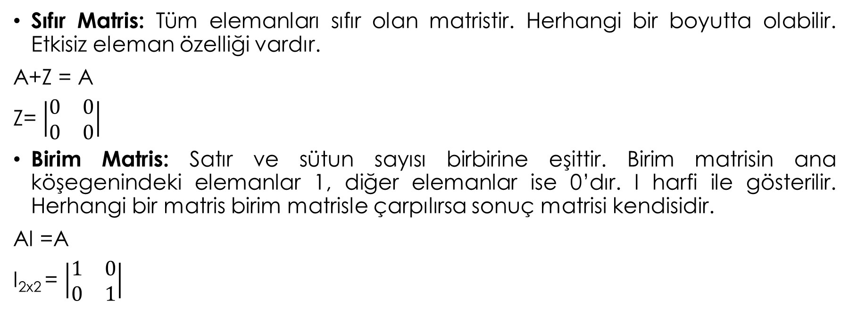
Özel Matrisler
Sıfır Matris: Tüm elemanları sıfır olan matristir. Herhangi bir boyutta olabilir. Etkisiz eleman özelliği vardır.
A+Z = A
Z= $\left|\begin{matrix}0 & 0 \\ 0 & 0\end{matrix}\right|$
Birim Matris: Satır ve sütun sayısı birbirine eşittir. Birim matrisin ana köşegenindeki elemanlar 1, diğer elemanlar ise 0’dır. I harfi ile gösterilir. Herhangi bir matris birim matrisle çarpılırsa sonuç matrisi kendisidir.
AI =A
I_{2x2} = $\left|\begin{matrix}1 & 0 \\ 0 & 1\end{matrix}\right|$

Slide 3
Kare matris: Satır ve sütun sayısı eşit olan matrisler
n*n tipindeki matriste kare matrisin a11, a22,….,ann elemanlarına matrisin köşegeni denir.
Köşegen matris: A bir kare matris olmak üzere, köşegen elemanı olmayan bileşenleri 0 olan matris.

Slide 4
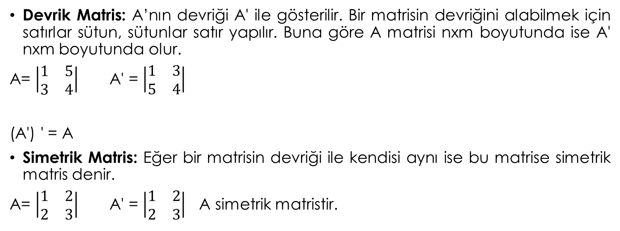
Devrik Matris: A’nın devriği A' ile gösterilir. Bir matrisin devriğini alabilmek için satırlar sütun, sütunlar satır yapılır. Buna göre A matrisi nxm boyutunda ise A' nxm boyutunda olur.
A= $\left|\begin{matrix}1 & 5 \\ 3 & 4\end{matrix}\right|$ A' = $\left|\begin{matrix}1 & 3 \\ 5 & 4\end{matrix}\right|$
(A') ' = A
Simetrik Matris: Eğer bir matrisin devriği ile kendisi aynı ise bu matrise simetrik matris denir.
A= $\left|\begin{matrix}1 & 2 \\ 2 & 3\end{matrix}\right|$ A' = $\left|\begin{matrix}1 & 2 \\ 2 & 3\end{matrix}\right|$ A simetrik matristir.

Slide 5


Doğrusal Denklem Sisteminin Gauss Yöntemiyle Çözümü
Doğrusal denklemlerin matrisle ifadesi
5x+2y =16
8x+4y =28
Matrisle ifade edilen denklem sisteminin doğrusal denklem sistemine çevrimi
$\left|\begin{matrix}4 & 5 & 7 \\ 2 & 3 & 8 \\ 6 & 4 & 1\end{matrix}\right|$. $\left|\begin{matrix}x \\ y \\ z\end{matrix}\right|$ =$\left|\begin{matrix}42 \\ 40 \\ 18\end{matrix}\right|$
$\left|\begin{matrix}5 & 2 \\ 8 & 4\end{matrix}\right|$ . $\left|\begin{matrix}x \\ y\end{matrix}\right|$ =$\left|\begin{matrix}16 \\ 28\end{matrix}\right|$
4x+5y+7z =42
2x+3y+8z =40
6x+4y+z =18

Slide 6
Bir doğrusal denklem sisteminin Gauss yöntemiyle çözülebilmesi için:
Denklem sistemi matris gösterime çevrilir.
Katsayılar matrisine sağ taraf değerleri matrisi eklenerek genişletilmiş matris elde edilir.
Satır işlemleriyle, katsayılar matrisi birim matrise çevrilir.
Genişletilmiş matrisin sağ taraf değerlerinin bulunduğu yerde, bilinmeyenlerin değerleri elde edilir.
3. satırdaki birim matris oluşturma işlemlerinde, sütunlar sırayla ele alınır. Önce 1. sütundaki a₁₁ elemanına 1’leme işlemi uygulanır. Dana sonra 1. sütunun diğer elemanları sıfırlanır. Sonra 2. sütuna geçilir. Aynı işlemler tekrar edilir. Bu şekilde devam eder.

Slide 7
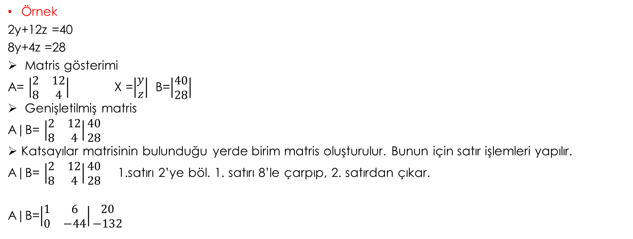
Örnek
2y+12z =40
8y+4z =28
Matris gösterimi
A= $\left|\begin{matrix}2 & 12 \\ 8 & 4\end{matrix}\right|$ X =$\left|\begin{matrix}y \\ z\end{matrix}\right|$ B=$\left|\begin{matrix}40 \\ 28\end{matrix}\right|$
Genişletilmiş matris
A|B= $\left|\begin{matrix}2 & 12 \\ 8 & 4\end{matrix}\right|\begin{matrix}40 \\ 28\end{matrix}$
Katsayılar matrisinin bulunduğu yerde birim matris oluşturulur. Bunun için satır işlemleri yapılır.
A|B= $\left|\begin{matrix}2 & 12 \\ 8 & 4\end{matrix}\right|\begin{matrix}40 \\ 28\end{matrix}$ 1.satırı 2’ye böl. 1. satırı 8’le çarpıp, 2. satırdan çıkar.
A|B=$\left|\begin{matrix}1 & 6 \\ 0 & −44\end{matrix}\right|\begin{matrix}20 \\ −132\end{matrix}$

Slide 8
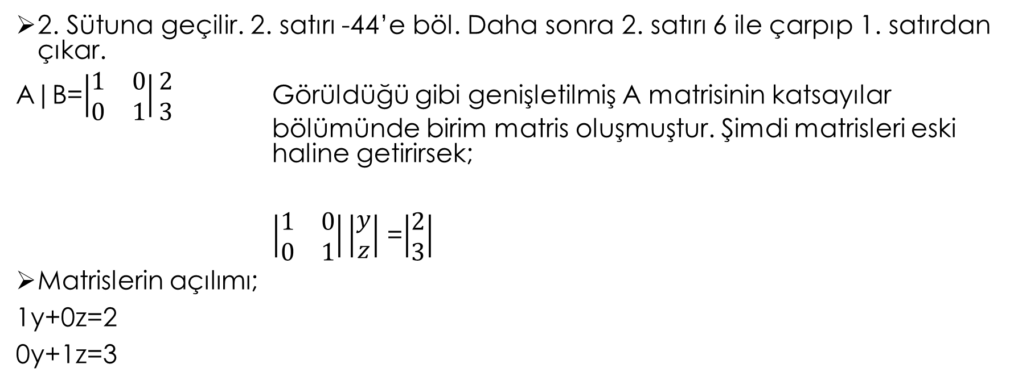
2. Sütuna geçilir. 2. satırı -44’e böl. Daha sonra 2. satırı 6 ile çarpıp 1. satırdan çıkar.
A|B=$\left|\begin{matrix}1 & 0 \\ 0 & 1\end{matrix}\right|\begin{matrix}2 \\ 3\end{matrix}$ Görüldüğü gibi genişletilmiş A matrisinin katsayılar bölümünde birim matris oluşmuştur. Şimdi matrisleri eski haline getirirsek;
$\left|\begin{matrix}1 & 0 \\ 0 & 1\end{matrix}\right|\left|\begin{matrix}y \\ z\end{matrix}\right|$ =$\left|\begin{matrix}2 \\ 3\end{matrix}\right|$
Matrislerin açılımı;
1y+0z=2
0y+1z=3
y=2
z=3

